Slide 1

106-2 類神經網路 期中報告
M10612023 邱太鈞
M10612012 郭穠禕

Slide 2
問題分析
問題目標為利用大量過去的空氣品質數據來預測未來數據，因此採用監督式學習的多層感知機 (Multi Layer Perceptron，MLP)來建構系統。

Slide 3
做法
我們利用常見的Python整合包 – Anaconda中的Jupyter Notebook來撰寫程式，並在程式中導入Keras來建構多層感知機。
Keras的優點為：在神經網路中，層與層間可直接利用Sequential函數堆疊而成，層與層中的神經元將自動鍵接，不需像Tensorflow須自行建構層與層間的鍵接方法及建構流程圖。

Slide 4
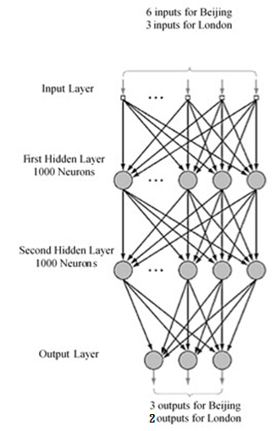
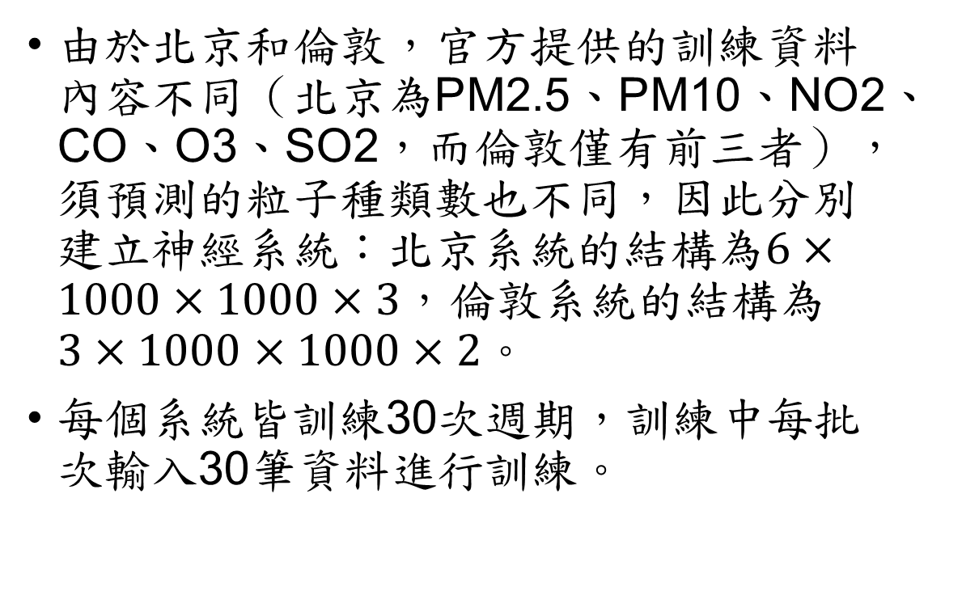
做法
由於北京和倫敦，官方提供的訓練資料內容不同（北京為PM2.5、PM10、NO2、CO、O3、SO2，而倫敦僅有前三者），須預測的粒子種類數也不同，因此分別建立神經系統：北京系統的結構為$6×1000×1000×3，$倫敦系統的結構為$3×1000×1000×2$。
每個系統皆訓練30次週期，訓練中每批次輸入30筆資料進行訓練。

Slide 5
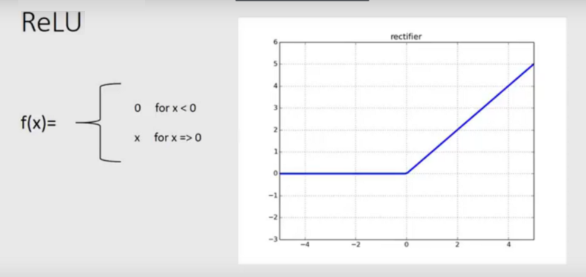
做法
第一和第二個隱藏層中神經元的激勵函數皆採用ReLU函數。
ReLU函數的優點在於：
相較其他激勵函數，ReLU可以克服梯度消失問題。
ReLU將使部分神經元的輸出為0，可以降低過度擬合問題。
ReLU函數的計算量較小，在大數據的問題上較為適合。

Slide 6
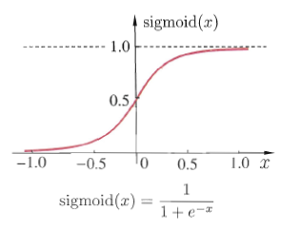
做法
輸出層的激勵函數採用Sigmoid函數，該函數的輸出介於0~1之間，使用該函數的優點為參數透過該函數的計算不容易發散。

Slide 7
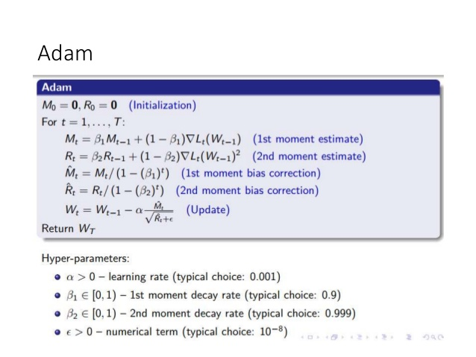
做法
系統的優化法採用Adaptive Moment Estimation(Adam)法，Adam方法的主要優點在於其每一次迭代的學習率有固定範圍，不會有過大的參數變化；其將會對不同的參數計算不同的自適應學習速率，因此適合用於處理大數據的問題。

Slide 8
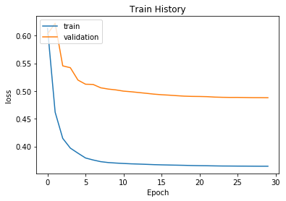
做法
北京系統：在預賽中，本組2次上傳資料的預測日期為2018年4/24.25、4/29.30。在前述系統中，我們使用2018年02、03月份空氣品質數據來訓練模型，隨機分配80%作為訓練資料，20%作為驗證資料。最後使用2018年3/24.25、3/29.30的空氣品質數據作為輸入，產生48小時的預測結果上傳。

Slide 9
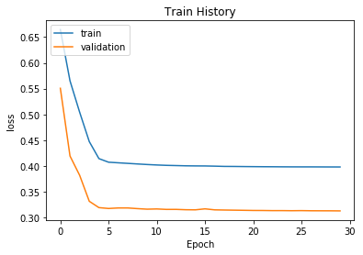
做法
倫敦系統：在預賽中，本組1次上傳資料的預測日期為2018年4/29.30。在前面建立的系統中，我們使用2018年02、03月份空氣品質數據來訓練模型，隨機分配80%作為訓練資料，20%作為驗證資料。最後使用2018年03/29.30的空氣品質數據作為輸入，產生48小時的預測結果上傳。

Slide 10
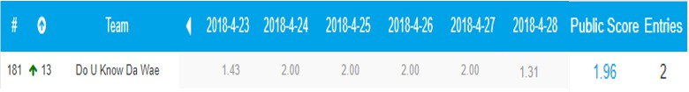
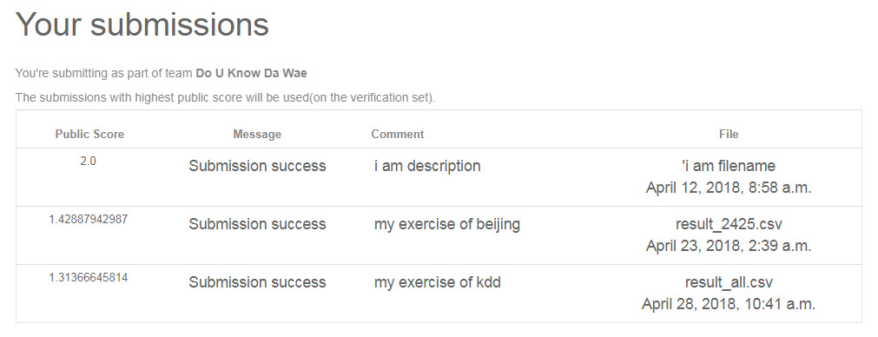
結果

Slide 11
問題
官方提供資料數據集中，有相當數量欄位內沒有數值。
我們採用先計算輸入資料中，該欄位空氣粒子種類(PM2.5、PM10、…)的平均值，並填入該粒子所屬行中所有無數據的欄位內，再進行模型的訓練。

Slide 12
精進方向
由於官方對2018年04月以後的空氣品質數據僅透過網頁提供，因此未來我們打算使用Python網路爬蟲的方法取得D-1、D日的數據來預測D+1、D+2日的空氣品質。
為了增強模型預測的準確度，我們未來將使用官方提供的其他數據（天氣、氣壓、風向、風速、…）作為神經元加入模型的輸入層，相信可以如此增加預測的準確率。

